Slide 1
I.S.P.P. David Sánchez Infante
Tutorial para ingresar al aula virtual

Slide 2
Dirección URL: http://aulavirtual.iesppdavidsanchezinfante.edu.pe/
Botón para iniciar sesión en el Aula Virtual
Página principal del Aula Virtual del ISPP David Sánchez Infante.
En la parte superior derecha está el enlace para iniciar sesión.

Slide 3
Formulario para el ingreso al Aula Virtual
Ingrese su usuario y contraseña.
El usuario y contraseña es el número de su documento de identidad.
Al ingresar el sistema le pedirá que cambie su contraseña por una más segura.

Slide 4
Primer ingreso al aula virtual
El sistema te solicitará que cambies tu contraseña.
La contraseña debería tener al menos 8 caracteres:
Al menos 1 dígito.
Al menos 1 minúscula.
Al menos 1 mayúscula.
Al menos 1 carácter no alfanumérico como *,-,@ o #

Slide 5
Primer ingreso al aula virtual
Esta es el Área personal del Aula Virtual.
Aquí se muestran los cursos del usuario.

Slide 6
¿Cómo matricularse en un curso?
Aquí puedes buscar cursos y realizar la matrícula en aquellos que te corresponden.
Al seleccionar uno de los cursos se abre una nueva página.

Slide 7
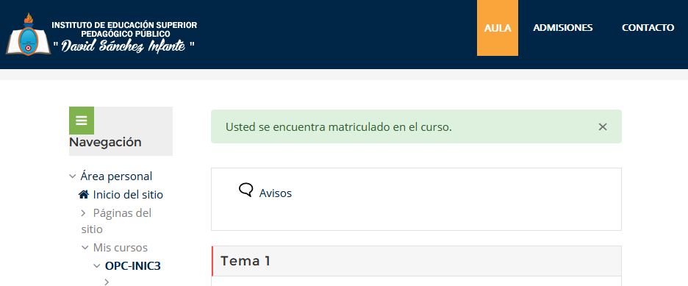
Usuario matriculado
Puedes matricularte en el curso solo con hacer en el botón:
Matricularme

